Slide 1


Oceaanverzuring en koraalriffen
Future Planet Studies
Werkgroep proefstuderen – naam – email@uva.nl

Slide 2
Leerdoelen
Na vandaag ….
… kan je complexe problemen analyseren a.d.h.v. het DPSIR framework
… zal je de belangrijkste concepten en processen in een koraalecosysteem begrijpen
… begrijp je hoe zeespiegelstijging, oceaanverzuring en temperatuurstijging koraalriffen beïnvloeden

Slide 3
Vandaag
Introductie
DPSIR framework
Pauze
Berekening oceaanverzuring
Stel je vraag aan een Student FPS!

Slide 4
Introductie Docent
Introductie Docent
Achtergrond
Etc.
Wie zijn jullie?
Notes:
Curriculum schema!

Slide 5
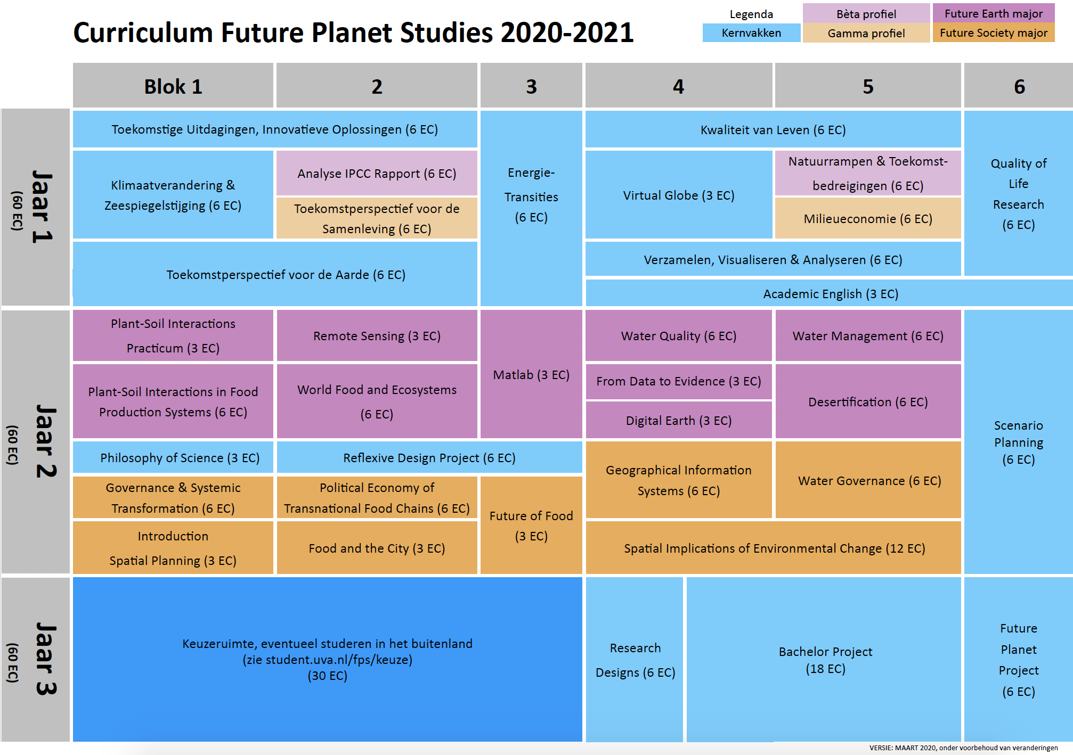

Slide 6
Wat is een werkgroep?
Interactief
Terugkoppeling en verdieping op de hoorcolleges
Werken aan opdrachten n.a.v. literatuur
Opdrachten/sommen/discussies/presentaties

Slide 7
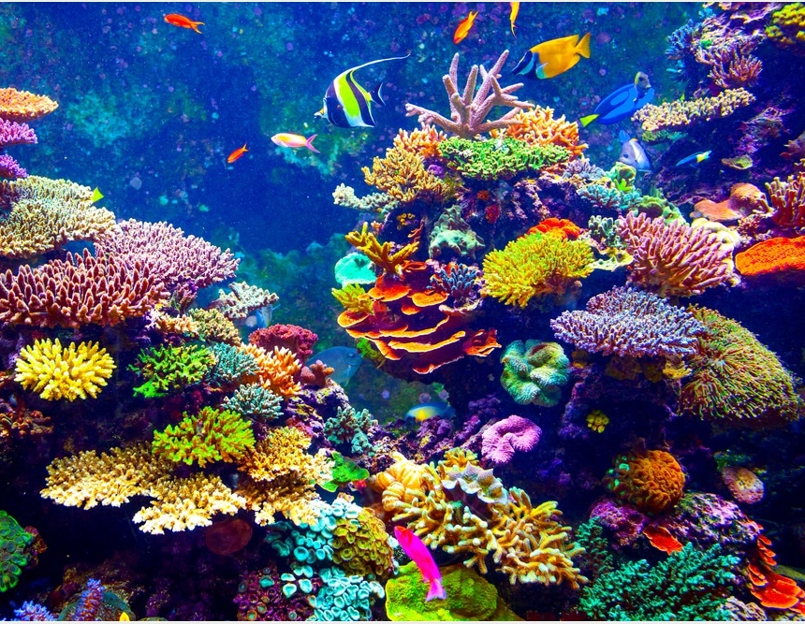
De casus: Koraalverbleking & oceaanverzuring
1 miljoen soorten aquatische organismen
Toerisme (10 miljard US$ per jaar)
Kustbescherming
Visserij & voedsel
Klimaatverandering
Notes:
Vandaag zal in het teken staan van koralen. Koralen zijn eigenlijk een collective van meerdere individuele dieren (poliepen) die tezamen een koraal vormen. Dit zijn dus geen planten! Ze zijn over de hele wereld te vinden, en zijn enorm belangrijk voor mens en dier. Direct en indirect zijn zo’n 1 miljoen soorten aquatische orgnismen afhankelijk van koralen en koraalriffen. Sommige koraalriffen zijn zelfs biodiverser dan de regenwouden in de Amazone. Daarmee fungeren koraalriffen ook als een belangrijke basis voor visserij en als voedselbron voor lokale gemeenschappen. Ook levert het deze locale gemeenschappen veel geld door toerisme, wat ongeveer 10 miljard USDollar oplevert per jaar. Daarnaast spelen koraalriffen een belangrijke rol in de kustbescherming; bij hoogwater of stormen kunnen ze grote golven afbreken en dempen.

Slide 8
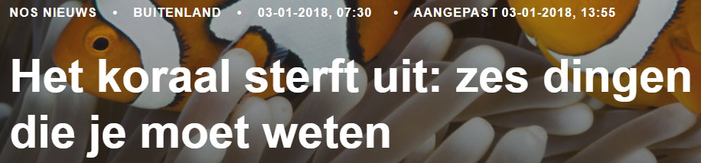
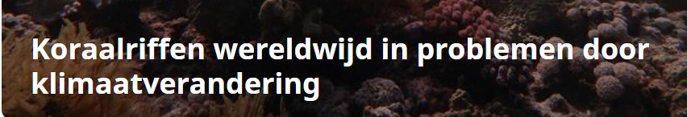
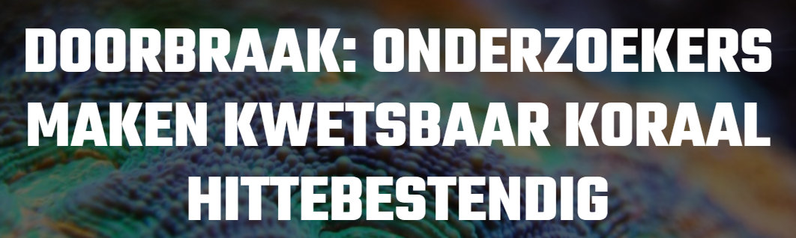
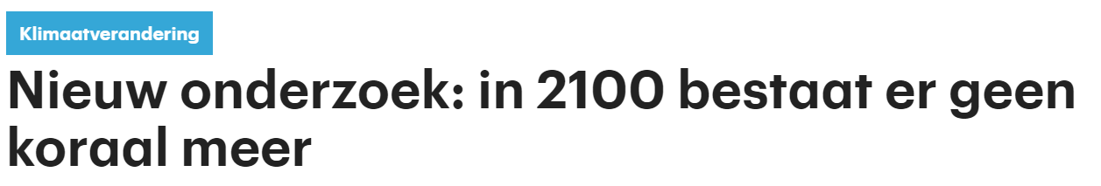
De casus: Koraalverbleking & oceaanverzuring
(NU.nl, 2020)
(NOS, 2018)
(Scientias, 2020)
(RTL, 2020)
Notes:
Het koraalrif is een onderwerp dat ook in het 1e jaar van FPS voorbij komt. Daar gaat over de effecten van klimaatverandering op koralen; coral bleeching en ocean acidification. Een onderwerp dat regelmatig in het nieuws komt. Vaak gaat het over de slechte staat van koraalriffen wereldwijd, en een enkele keer is er positief nieuws, wat dan gaat over mogelijkheden om koraalriffen te redden. Vandaag zullen we ons hier in verdiepen tot in detail; wat voor effect heft klimaatverandering nou écht op koraalriffen? Verbleking en oceaanverzuring; hoe werkt dat nou echt? Het is altijd belangrijk om een problem eerst goed te begrijpen alvorens je na kunt denken over oplossingen. Daarom ligt de nadruk van dit proefcollege op de oorzaken van coral bleeching en ocean acidification. Dit haakt ook goed aan op het artikel dat jullie gelezen hebben voorafgaand aan dit college.

Slide 9
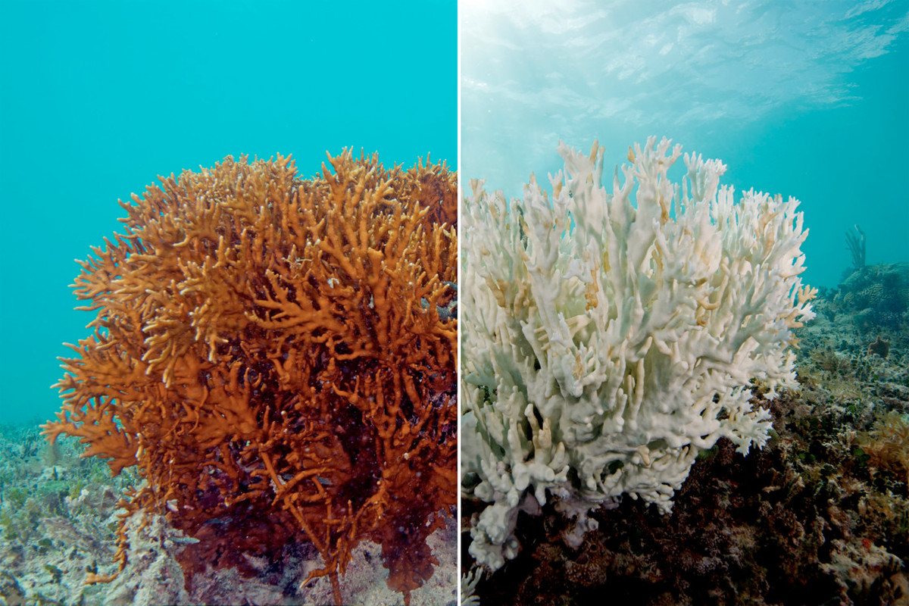
De casus: Koraalverbleking & oceaanverzuring
Koraalverbleking
(NU.nl, 2020)
(NOS, 2018)
(Scientias, 2020)
(RTL, 2020)
Notes:
Als we het hebben over koraal verbleking, dan ziet dit er zo uit. Koraal is van nature een wit organisme, en dankt al haar kleur aan specifieke algen, Zooxanthellae die zich nestelen in de koralen. Deze algen voorzien de koralen van nutriënten en de koralen voorzien deze algen van een veilig onderdak. Deze interactie heet ook wel een symbiotische relatie. We spreken van koraal verbleking als deze Zooxanthellae de koraal verlaten, waardoor ze dus niet alleen wit kleuren, maar dus ook vitale nutriënten missen. De reden dat de Zooxanthellae de koraal verlaten door physiologische stress door schommelingen in o.a. zeewatertemperaturen. Met name de stijging van de zeewatertemperatuur zorgt er voor dat de Zooxanthellae de korale verlaten, met dus destructieve gevolgen van dien. Dit resulteert in grote tekorten aan nutriënten voor de koralen, waardoor deze zullen sterven.

Slide 10
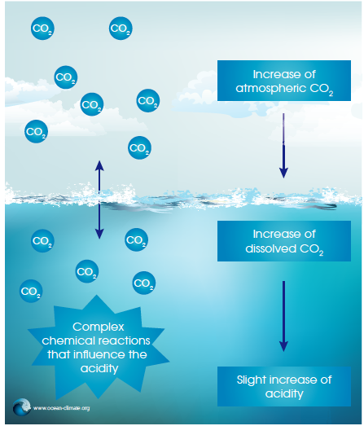
Oceaanverzuring
Meer CO₂ in atmosfeer → meer CO₂ in ocean
Afname CaCO₃ & toename CO₃²⁻
Erosie
Beperkte groei
Notes:
Daarnaast is oceaanverzuring ook schadelijk voor koralen. Hoe dat zit is als volgt: De oceanen nemen van nature veel CO2 op. Door anthropogene emissies wordt de concentratie CO2 in de atmosfeer steeds hoger. Dit betekend dat de oceanen ook meer CO2 opnemen. In het water reageert deze opgeloste CO2 met water, en na enkele chemische reacties zien we een afname in calciumcarbonaat, en een toename in carbonaat. Nu is het zo dat koralen deze calciumcarbonaat nodig hebben om te groeien en om riffen aan te maken. Deze afname zorgt er dus voor dat het skelet van koralen minder goed groeien, en zelfs minder hard dan dat ze op natuurlijke wijze geërodeerd worden. Daarnaast zorgt deze chemische reactive er voor dat het zure carbonaat toeneemt in het water, wat de pH verlaagt. Dit maakt het water zuurder, en dit noemen we oceaanverzuring.

Slide 11
Complexe oorzaken, complex probleem
Klimaatverandering
Complexe interacties en oorzaken
Hoe kunnen we dit analyseren?
Notes:
Goed, het oogt wellicht simpel: klimaatverandering zorgt voor koraalverbleking en oceaanverzuring, maar hoe werkt dit nou écht? Binnen de opleiding FPS proberen we het volledige Plaatje te begrijpen, waarbij we dus veel dieper op de stof ingaan, en veel meer betrekken dan het ogenschijnlijke simple probleem. Er komt namelijk véél meer kijken bij deze zorgelijke problemen. Het zijn complexe interacties en oorzaken; eigenlijk is dit problem met koralen indicatief en exemplarisch voor vrijwel alle milieuproblemen die we hedentendage tegenkomen.

Slide 12
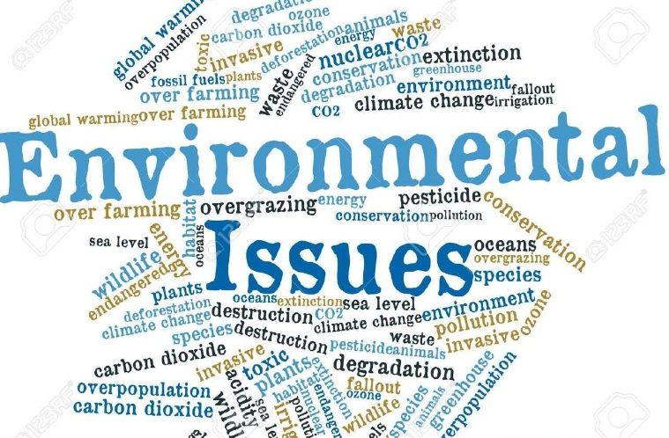
Het DPSIR-framework
Milieuproblemen zeer complex
Verbanden en interacties lopen door elkaar heen
Analysemodellen kunnen helpen!
Notes:
Leg uit dat het werkcollege uit twee delen bestaat: Deel 1 over het invullen van een DPSIR-framework over de MSC Zoe containerramp, Deel 2 over het rekenen aan lavastromen

Slide 13
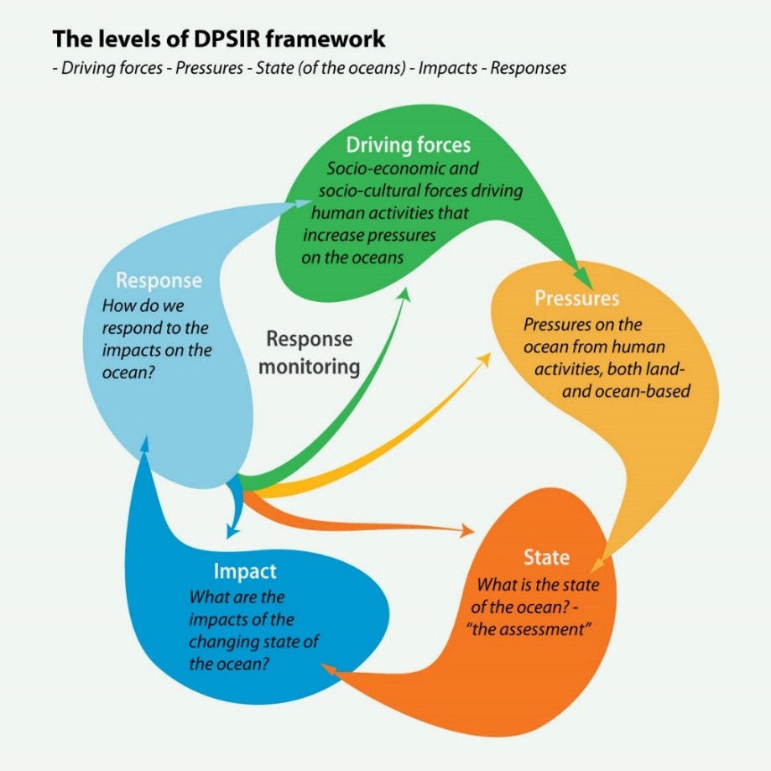
Het DPSIR-framework
Veel mondiale problemen zijn zeer complex
Analysemodellen kunnen helpen!
Drivers Pressures State Impact Response
Bron: http://www.grida.no/resources/8124
Notes:
Tijdens deze slide 5 minuten discussieren over wat mogelijke Drivers, Pressures, States, Impacts en Responses kunnen zijn. Bespreek eerst even kort de definities, zoals vermeld in dit figuur (let wel: dit figuur gaat over oceaan-gerelateerde problemen). Vraag de studenten vervolgens welke voorbeelden ze kunnen benoemen voor deze onderdelen. - Driving forces: consumenten/huishoudens, industrie, landbouw, transport, urbanisatie - Pressures: watervervuiling, ontbossing, luchtvervuiling, medicijnresten in water, temperatuurstijging - State: waterkwaliteit, bosoppervlakte, luchtkwaliteit, populatiegrootte, biodiversiteit - Impact: habitatfragmentatie, afname biodiversiteit, sociaal-economische schade, ziekte, natuurrampen, ondervoeding - Response: regels, richtlijnen, management, verdragen, afspraken, belasting, subsidies, onderzoek/educatie

Slide 14
Opdracht DPSIR-framework
Duur: 15 minuten
In breakoutrooms samenwerken;
Identificeer twee à drie concepten binnen de verschillende DPSIR categorieën (drivers, pressures, state, impact and response), gespecificeerd op de casus over koraalverbleking en oceaanverzuring;
Bedenk hoe deze concepten met elkaar zijn verbonden;
Schrijf dit op in een diagram, verbindt concepten met een pijl
Notes:
Daar hebben we gelukkig het DPSIR framework voor! Nu volgt de volgende opdracht: - Ik deel je in breakoutrooms van in totaal 2 tot 3. Jullie zullen samen deze opdracht uitwerken - Identificeer 2-3 concepten binnen de verschillende DPSIR categorieën. - Bedenk hoe deze concepten met elkaar verbonden zijn - Schrijf dit op in het diagram die in het (????) bestand staan, en verbind deze met een pijl

Slide 15
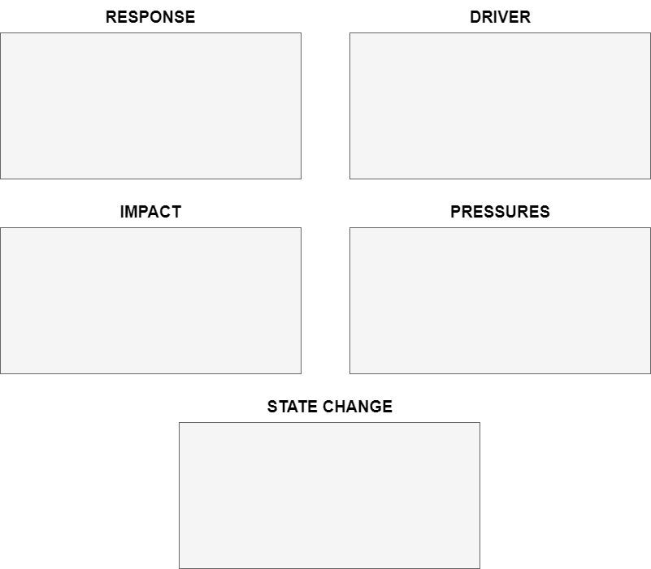
Notes:
Vraag de studenten eerst wat zij hier hebben ingevuld. Uiteraard zijn er vele mogelijkheden

Slide 16

Belasting op vleesconsumptie
Groene energie
Koraalrif restauratie
Landbouw & veehouderij
Energieproductie
Transport
Verlies biodiversiteit
Verlies kustbescherming
Inkomensverlies (toerisme; visserij)
Emissies
Temperatuurstijging
Koraalverbleking
Oceaanverzuring
Ontwrichting van het ecosysteem

Slide 17
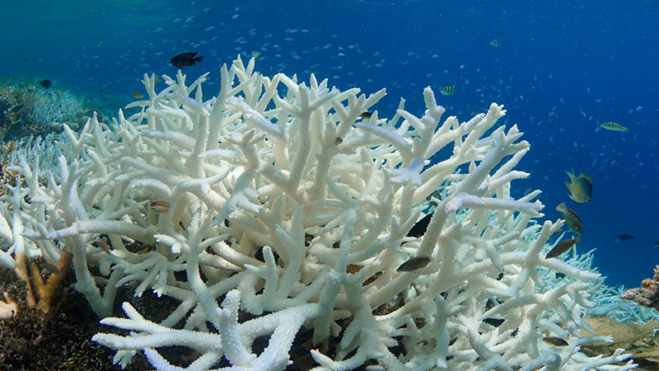
Koralen en Chemisch evenwicht
Notes:
We gaan nu naar het betadeel van de werkgroep
Leg uit dat binnen FPS dowel beta als gamma een grote rol speelt

Slide 18
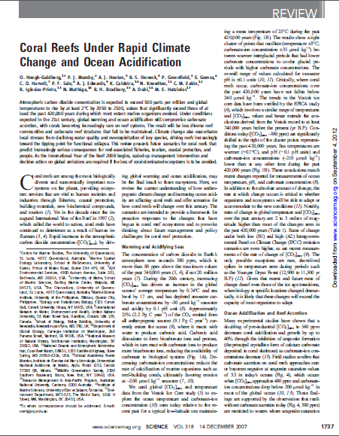
Artikel Hoegh Guldberg
Notes:
Vragen: voor wie was dit het eerste wetenschappelijke artikel ooit?
Hoe ging het lezen?
Besef dat je niet elk detail hoeft te begrijpen (daar is een werkgroep (soms) juist voor)
Lukte het beantwoorden van de vragen

Slide 19
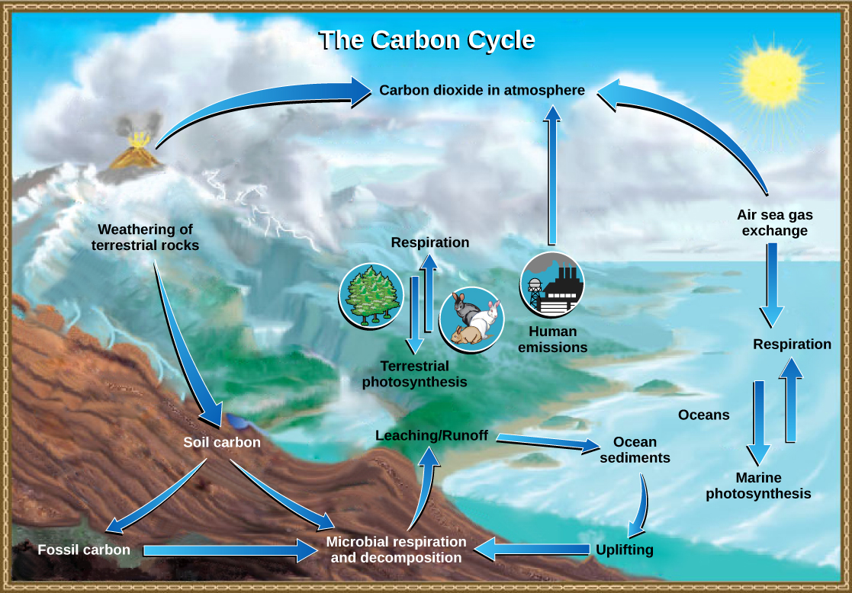
credit: modification of work by John M. Evans and Howard Perlman, USGS
Notes:
Leg uit dat koraalriffen deel zijn van de carbon cycle
Denk aan de kliffen in engeland waar gigantisch veel koolstof zit opgeslagen in de vorm van Calciumcarbonaat
Koralen leggen koolstof ook vast in hun skelet en zijn daarom inherent onderdeel van de koolstofcyclus

Slide 20
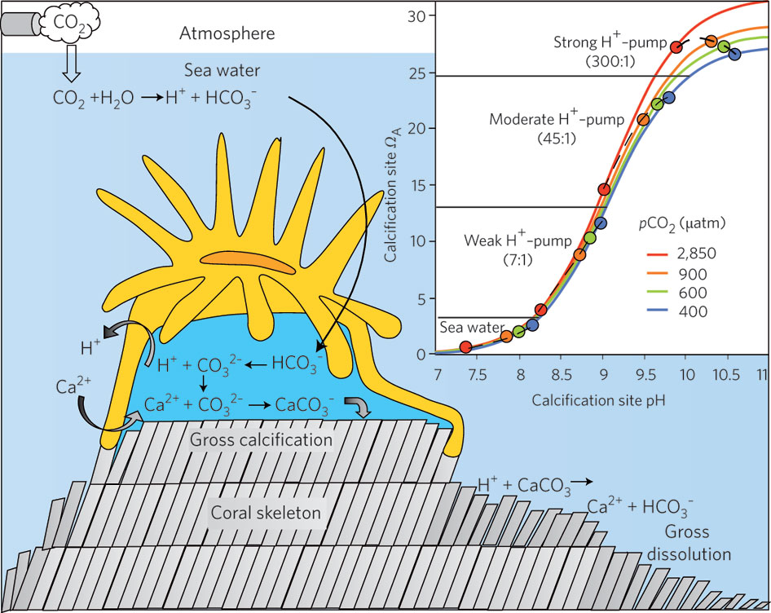
Hoe zijn koralen gelinkt aan de koolstofcyclus?
Notes:
Kort aandacht voor wat de koolstofcyclus inhoudt

Slide 21
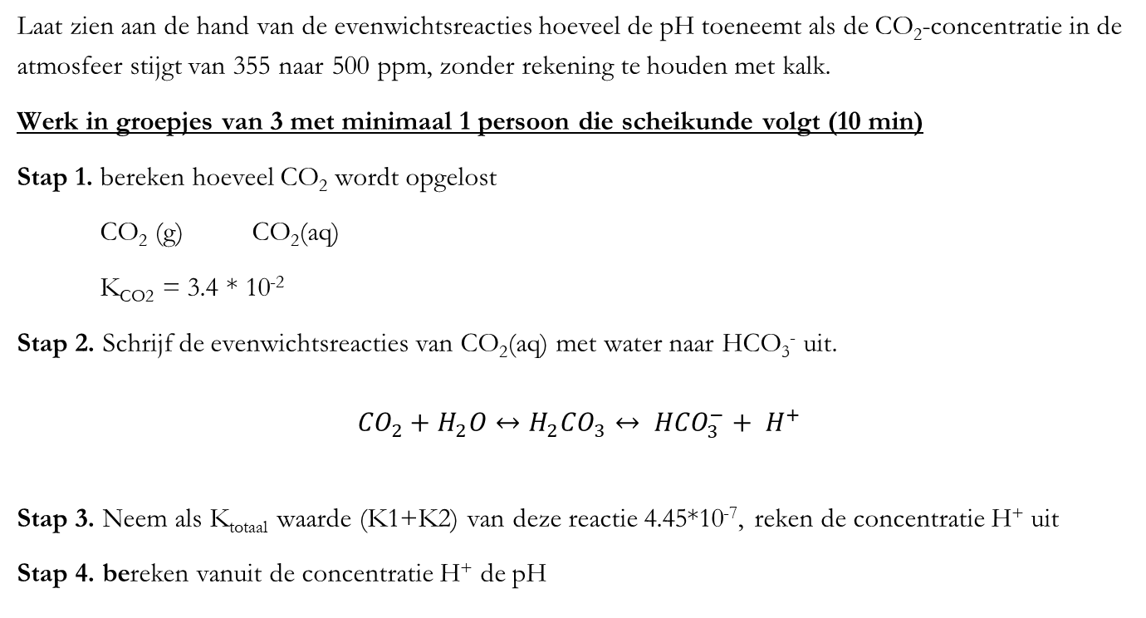
Chemische evenwichten in de oceaan
Laat zien aan de hand van de evenwichtsreacties hoeveel de pH toeneemt als de CO₂-concentratie in de atmosfeer stijgt van 355 naar 500 ppm, zonder rekening te houden met kalk.
Werk in groepjes van 3 met minimaal 1 persoon die scheikunde volgt (10 min)
Stap 1. bereken hoeveel CO₂ wordt opgelost
CO₂ (g) CO₂(aq)
K_{CO2} = 3.4 * 10⁻²
Stap 2. Schrijf de evenwichtsreacties van CO₂(aq) met water naar HCO₃⁻ uit.
$${CO}_{2}+H_{2}O↔H_{2}{CO}_{3}↔ {HCO}_{3}^{−}+ H^{+}$$ Stap 3. Neem als K_{totaal} waarde (K1+K2) van deze reactie 4.45*10⁻⁷, reken de concentratie H⁺ uit
Stap 4. bereken vanuit de concentratie H⁺ de pH
Notes:
Stap 1:
Reactie 1:
CO₂(g) <-> CO₂(aq)
De evenwichtreactie is:
K_{co2}= [CO₂(aq)]/ [CO₂(g)]
[CO₂(g)] is 355 en 500 ppm is gelijk aan de P_{co2} in atmosferen. De eenheid van K_{co2} is mol/L*atm
K_{co2} = 3.4 *10⁻², ofwel:
Oude situatie: [CO₂(aq)] = 355 * 10⁻⁶ * 3.4*10⁻² = 1.2*10⁻⁵ mol/L
Nieuwe situatie: [CO₂(aq)] = 500 * 10⁻⁶ * 3.4*10⁻² = 1.7*10⁻⁵ mol/L
Stap 2:
Reactie 2: CO₂ (aq) + H₂O <-> H₂CO₃ Reactie 3: H₂CO₃ <-> H⁺ + HCO₃⁻
K₂= [H₂CO₃]/[CO₂] K₃ = [H⁺]*[HCO₃⁻]/[H₂CO₃]
, dus [H₂CO₃] = K₂ * [CO₂]
K₃ = [H⁺][HCO₃⁻]/( K₂ * [CO₂])
[H⁺][HCO₃⁻]/ [CO₂] = K₃ * K₂ = K_{tot}
Stap 3 + 4
K_{tot} = 4.45*10⁻⁷,
[H⁺]= [HCO₃⁻], dus
[H⁺]²/ [CO₂] = K_{tot} [H⁺]= √(4.45*10⁻⁷* 1.2*10⁻⁵), pH = -log(H⁺) = 5.65 [H⁺]= √(4.45*10⁻⁷* 1.7*10⁻⁵), pH = -log(H⁺) = 5.5

Slide 22
Chemische evenwichten in de oceaan
Stap 1: [CO2(aq)] = 355 * 10-6 * 3.4*10-2 = 1.2*10-5 mol/L (initieel)
[CO2(aq)] = 500 * 10-6 * 3.4*10-2 = 1.7*10-5 mol/L (na stijging)
Stap 2: K1= [H2CO3]/[CO2] K2 = [H+][HCO3-]/[H2CO3],
dus [H2CO3] = K1 * [CO2] en K2 = [H+][HCO3-]/( K1 * [CO2])
samenvoegen > [H+][HCO3-]/ [CO2] = K2 * K1 = Ktot
Stap 3/4 Ktot = 4.45*10-7 [H+]= [HCO3-], dus [H+]2/ [CO2] = Ktot
vergelijking voor beidde atmospherische CO₂ levels invullen; [H+]= √(4.45*10-7* 1.2*10-5), pH = -log(H+) = 5.65
[H+]= √(4.45*10-7* 1.7*10-5), pH = -log(H+) = 5.50
Notes:
Uitwerkingen zijn in het lesplan te vinden

Slide 23
Chemische evenwichten
Voorgaande berekening was zonder aanwezigheid van kalk als buffer. De oceaan heeft natuurlijk helemaal geen pH <6
Toon aan de hand van de evenwichtreacties aan dat een stijgende CO₂, dus verzuring, leidt tot het oplossen van het kalkskelet van koraal.
CaCO₃ CO₃²⁻ + Ca²⁺
CO₃²⁻ + H⁺ HCO₃⁻
Je zou nu uit kunnen rekenen hoeveel CaCO₃ oplost om de verhoging van de pH door verhoging van de CO₂- concentratie te bufferen.

Slide 24
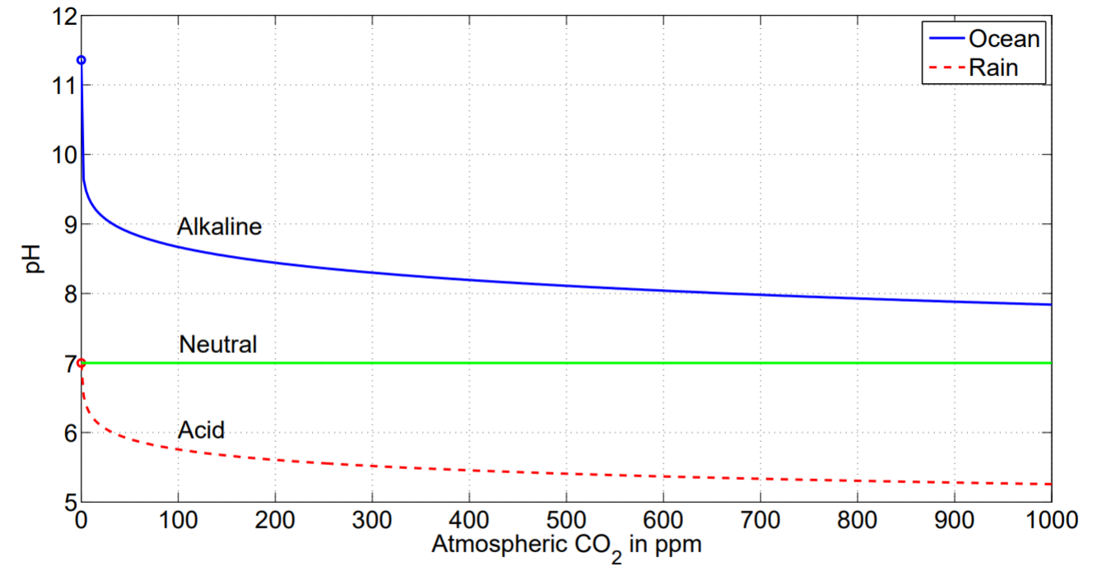
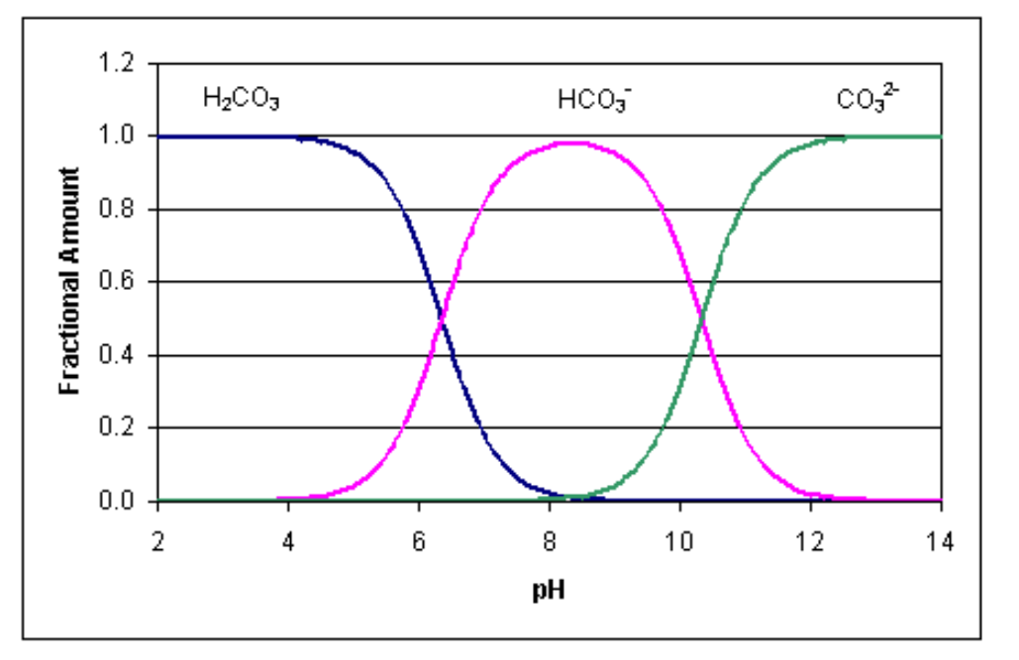
Chemische evenwichten
pH oceaan verschuift van 8.1 naar 7.9
Dit heeft voor de hoeveelheid bicarbonaat (HCO₃⁻ ) een groot effect

Slide 25
Einde van de werkgroep
Je kunt vragen stellen aan een huidig FPS student
Hoe is het om nu te studeren?
Welke keuzes heb je gemaakt?
Etc.

Slide 26

Opleidingssite
www.openhuis.uva.nl www.uva.nl/fps
Vakkenoverzicht
www.studiegids.uva.nl
www.openhuis.uva.nl
Vragen? Mail naar studieadviseur-iis@uva.nl

Slide 27
Science Park Campus Tour Live op Instagram 15 april om 17.00 uur
Volg het Instagram account @uva_science om live te kunnen deelnemen

